Slide 1
Défense Orale App1
Intelligence artificielle – Planification et optimisation
Raphael Bouchard – bour0703
Zachari Gervais - gerz0501
Alexis Guérard – guea0902
Gabriel Lamontagne – lamg0502

Slide 2
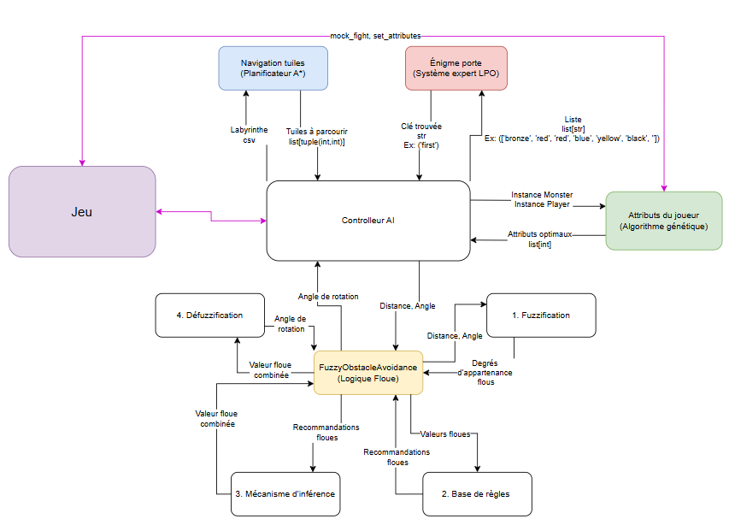
Schéma-bloc du système

Slide 3
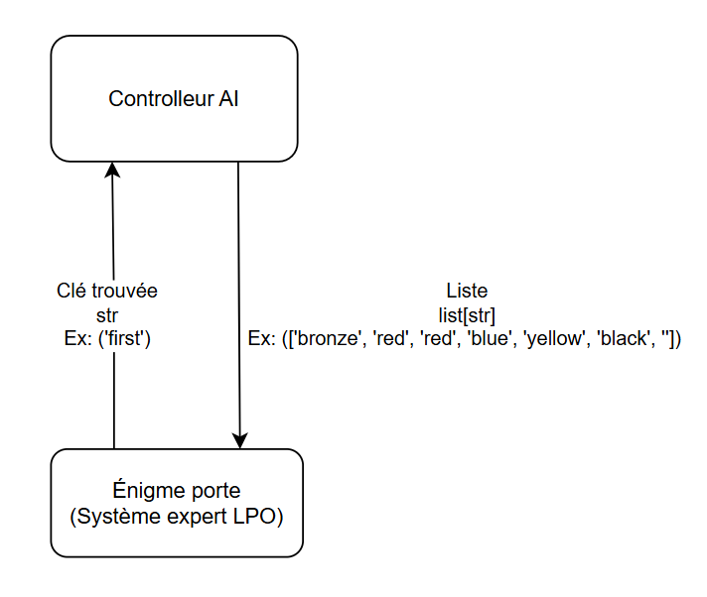

Système expert (LPO)
LPO pour les problèmes symboliques
Swiplserver et python
Prolog
Notes:
Diapo 1 : Choix du système expert
Je présente un schéma avec deux blocs : un contrôleur et un système expert. Nous avons choisi d’utiliser une technique d’IA basée sur la logique du premier ordre pour résoudre l’énigme de la porte, car ce type de logique est idéal pour définir des règles et trouver des solutions à partir de faits, ce qui correspond parfaitement à notre problème. Prolog s’est imposé comme choix naturel, car il permet d’exprimer les règles de manière claire et directe. Donc choisi de l’implémenter dans cette partie là. Pour l’intégration avec Python, nous utilisons la bibliothèque swiplserver, qui facilite la communication entre le code Python et le moteur Prolog. (Comme dans le labo)

Slide 4
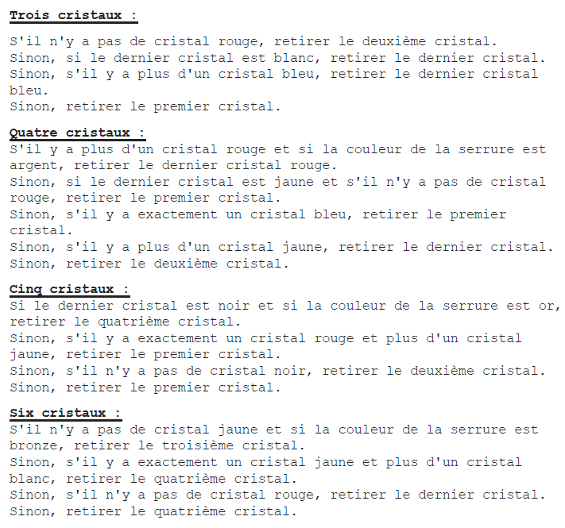
Système expert (LPO)
Notes:
Diapo 1 : Choix du système expert
Je présente un schéma avec deux blocs : un contrôleur et un système expert. Nous avons choisi d’utiliser une technique d’IA basée sur la logique du premier ordre pour résoudre l’énigme de la porte, car ce type de logique est idéal pour définir des règles et trouver des solutions à partir de faits, ce qui correspond parfaitement à notre problème. Prolog s’est imposé comme choix naturel, car il permet d’exprimer les règles de manière claire et directe. Donc choisi de l’implémenter dans cette partie là. Pour l’intégration avec Python, nous utilisons la bibliothèque swiplserver, qui facilite la communication entre le code Python et le moteur Prolog. (Comme dans le labo)

Slide 5
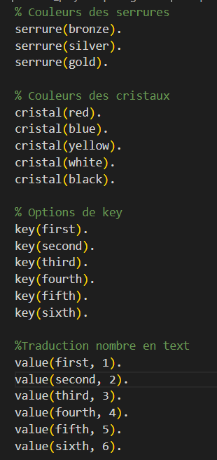
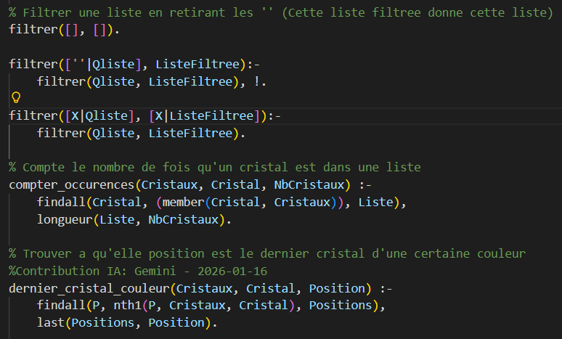
Système expert (LPO)
Notes:
Diapo 2 : Fonctions utilitaires Prolog
Je présente ensuite nos fonctions utilitaires en Prolog :
longueur : vue au laboratoire 1, elle permet de calculer le nombre d’éléments dans une liste.
filtrer : elle retire les éléments vides ('') de la liste, car on en reçoit parfois lors de l’extraction des états de porte.
compter_occurences : utilise findall pour récupérer tous les cristaux d’une couleur donnée, puis calcule la longueur de cette liste pour obtenir le nombre de cristaux spécifiques.
dernier_cristal_couleur : trouve toutes les positions d’un cristal précis dans la liste grâce à nth1, puis récupère la dernière position avec last.

Slide 6
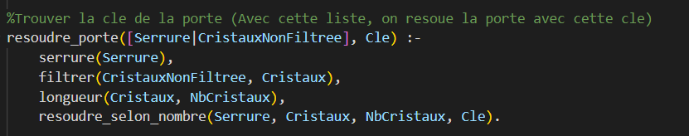
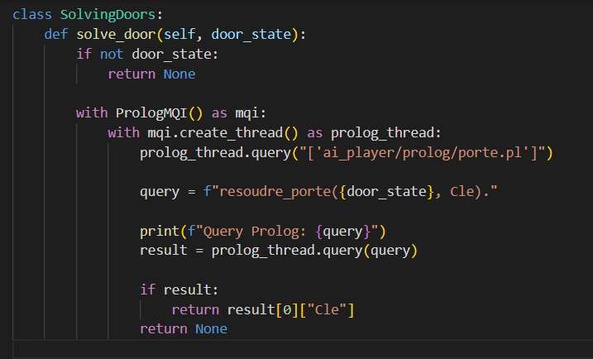
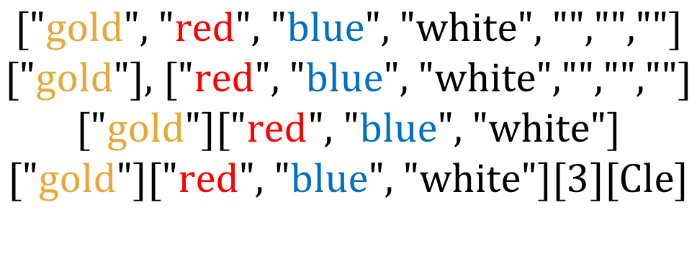
Système expert (LPO)
$$[\text{"}\text{gold}\text{", "}\text{red}\text{", "}\text{blue}\text{", "}\text{white}\text{", "","",""]}$$
$$[\text{"}\text{gold}\text{"}\text{]}\text{, }\text{[}\text{"}\text{red}\text{", "}\text{blue}\text{", "}\text{white}\text{","","",""]}$$
$$[\text{"}\text{gold}\text{"}\text{][}\text{"}\text{red}\text{", "}\text{blue}\text{", "}\text{white}\text{"]}$$
$$[\text{"}\text{gold}\text{"]["}\text{red}\text{", "}\text{blue}\text{", "}\text{white}\text{"][3][}\text{Cle}\text{]}$$
Notes:
Diapo 3 : Fonction principale de résolution
Je montre la fonction resoudre_porte et j’explique que, côté Python, on procède comme au laboratoire : On crée une requête pour charger le fichier Prolog, puis on envoie directement la liste obtenue via maze.look_at_door. On sépare la serrure et les cristaux, on retire les éléments vides, on calcule la longueur de la liste de cristaux, et on appelle la règle Prolog correspondante (resoudre_selon_nombre). Exemple de passage de paramètres :
["gold", "red", "blue", "white", "", "", ""]
On sépare en ["gold"] et ["red", "blue", "white"]
On calcule la longueur (3) et on appelle la règle pour 3 cristaux.

Slide 7
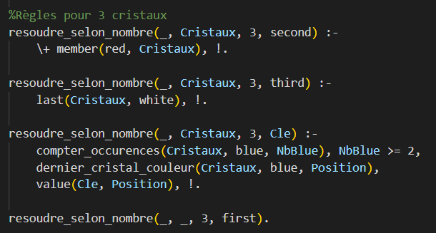
Système expert (LPO)
S'il n'y a pas de cristal rouge, retirer le deuxième cristal.
Sinon, si le dernier cristal est blanc, retirer le dernier cristal.
Sinon, s'il y a plus d'un cristal bleu, retirer le dernier cristal bleu.
Sinon, retirer le premier cristal.
Opérateur de coupe (!)
Notes:
Diapo 4 : Exemple de règles Prolog
Je montre un exemple de la règle resoudre_selon_nombre pour 3 cristaux :
S’il n’y a pas de cristal rouge, on retourne la deuxième clé.
Sinon, si le dernier cristal est blanc, on retourne la troisième clé.
Sinon, s’il y a plus d’un cristal bleu, on retourne la clé correspondant à la position du dernier cristal bleu.
Sinon, on retourne la première clé.
J’explique aussi l’utilisation de l’opérateur de coupe (!) pour optimiser la recherche : dès qu’une condition est satisfaite, Prolog ne cherche pas plus loin.

Slide 8
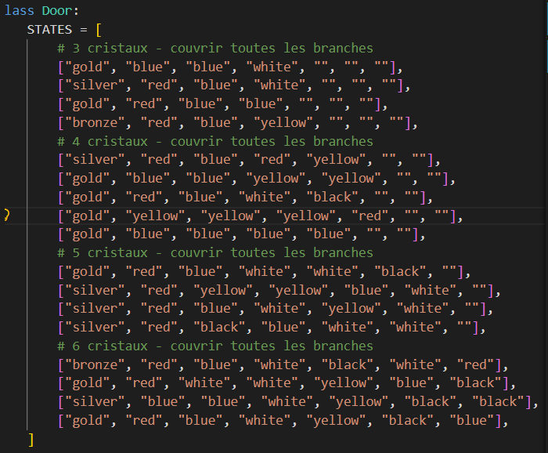
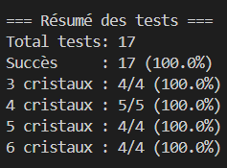
Système expert (LPO)
Notes:
On a essayé toutes les probabilités avec un scripts python (ai) taux de réussite de 100%

Slide 9
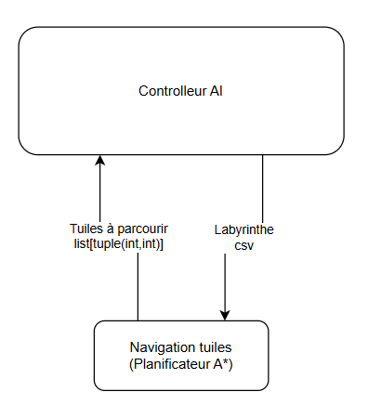
Planificateur (A*)
Entrée : labyrinthe CSV (grille).
Planificateur : A* (heuristique Manhattan).
Sortie : liste de tuiles à parcourir List[tuple[int,int]].
Contraintes : 4 directions, coût = 1 par pas, évite murs.

Slide 10
Planificateur (A*)
Algorithme | Trouve le meilleur chemin ? | Vitesse | Intelligence
Profondeur | Non | Moyenne | Nulle (Aveugle)
Greedy | Non | Très rapide | Moyenne (Heuristique seule)
A* | Oui | Rapide | Haute (Coût + Heuristique)

Slide 11
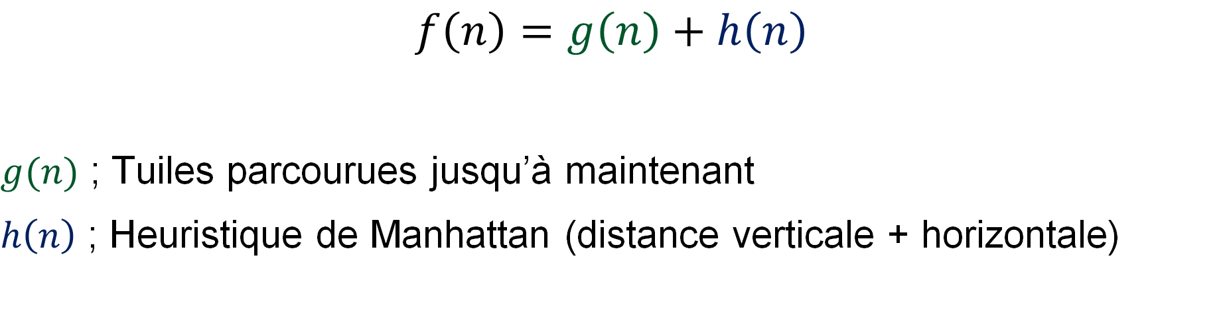
Planificateur (A*)
$$f\left(n\right)=g\left(n\right)+h\left(n\right)$$
$g(n)$ ; Tuiles parcourues jusqu’à maintenant
$h\left(n\right)$ ; Heuristique de Manhattan (distance verticale + horizontale)

Slide 12
Planificateur (A*)
open_list = []
Liste de nœuds découverts
visited_g_scores = {}
Chemin le plus court actuel en fonction de g

Slide 13
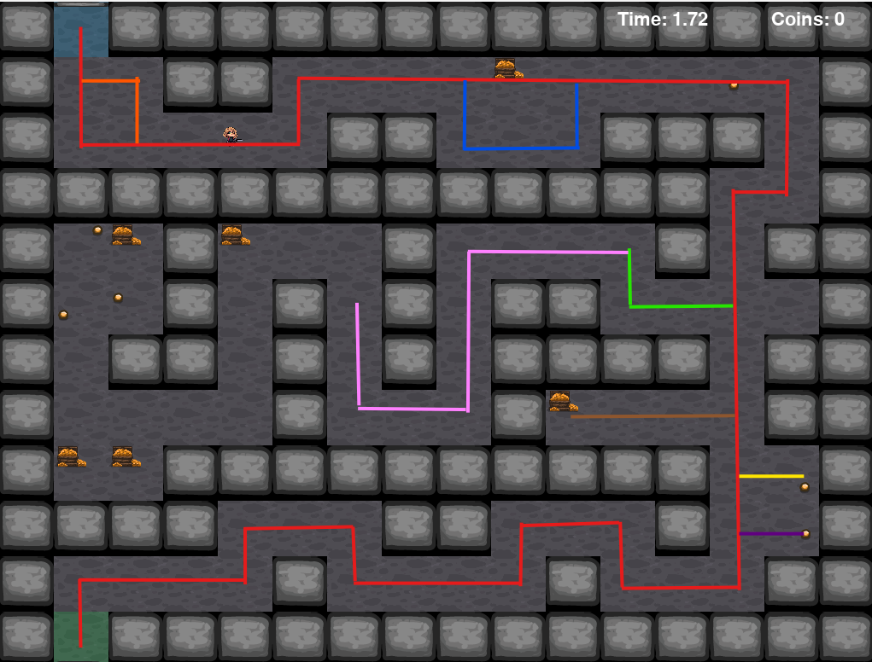
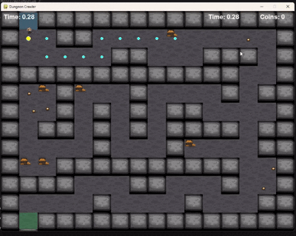
Planificateur (A*)

Slide 14
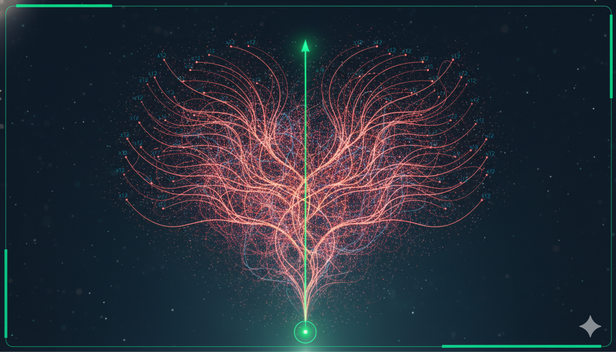
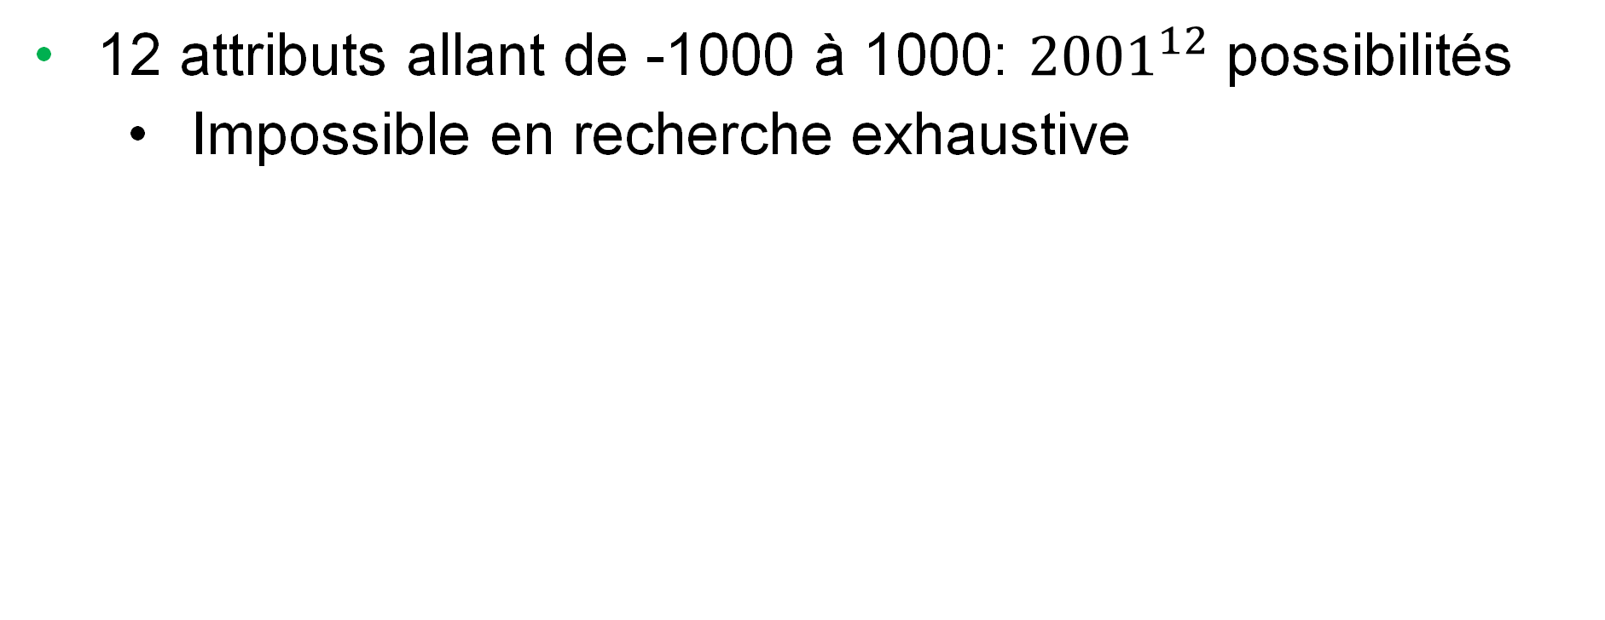
Attribut du joueur
12 attributs allant de -1000 à 1000: ${2001}^{12}$ possibilités
Impossible en recherche exhaustive

Slide 15
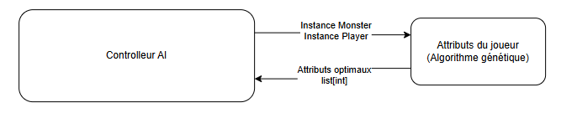
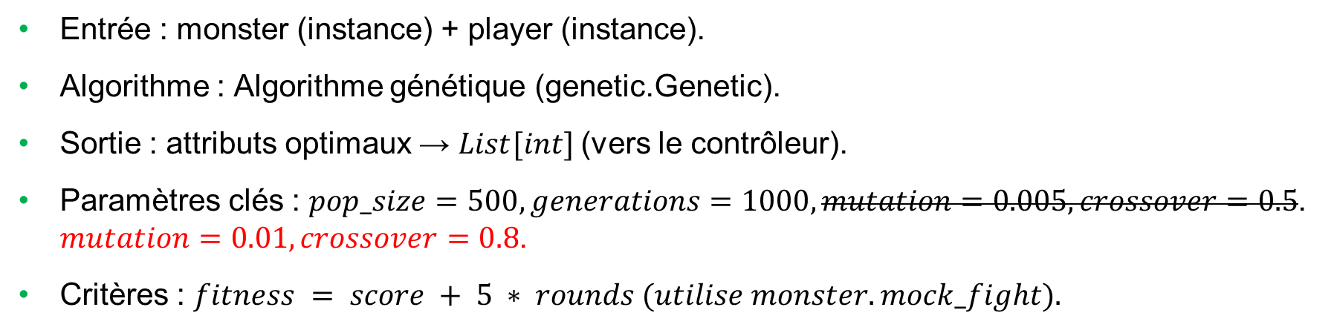
Algorithme Génétique
Entrée : monster (instance) + player (instance).
Algorithme : Algorithme génétique (genetic.Genetic).
Sortie : attributs optimaux → $List[int]$(vers le contrôleur).
Paramètres clés : $pop_size=500, generations=1000, mutation=0.005, crossover=0.5$. $mutation=0.01, crossover=0.8$.
Critères : $fitness = score + 5 ∗ rounds (utilise monster.mock_fight).$

Slide 16






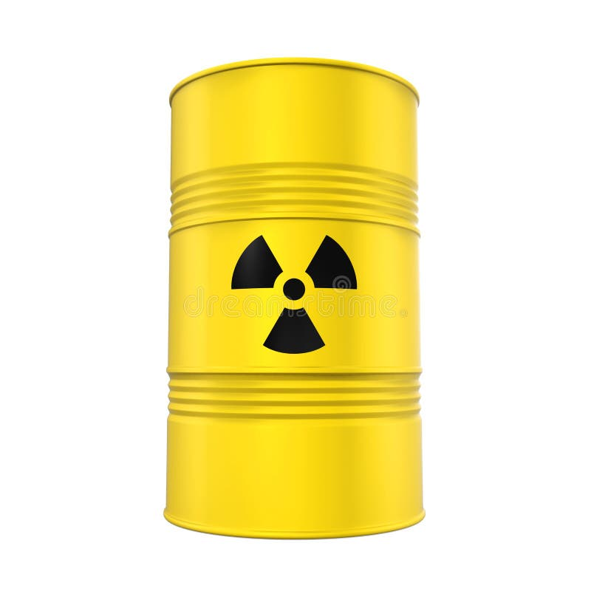
Algorithme Génétique
Population
Fitness (mock_fight)
Encodage et population
12 bits/attribut, 500 individus
Évaluation (Fitness)
Score + 5 * rounds gagnés
Opérations génétiques
Sélection : Roulette
Croisement : Séparation mod32
Croisement : Séparation mod12
Mutation: Bit-flip
Élitisme
Sélection
(Roulette)
Mutation
Croisement

Slide 17
Algorithme Génétique
Population & Encodage : 500 individus encodés sur 144 bits (12 bits/attribut) pour une résolution de 0,5 unité.
Croisement (Prob. 0.5 0.8) : Séparation mod32 mod12 pour hybrider les attributs et créer de nouvelles valeurs.
Mutation (Prob. 0.005 0.01) : Inversion de bits (Bit-flip) avec boost dynamique pour éviter les optimums locaux.
Élitisme (Top 3) : Conservation des meilleurs spécimens pour garantir une progression constante.

Slide 18
Algorithme génétique
Évaluation des Performances
Convergence : Atteinte de l'objectif (4/4 rounds) grâce à la pression de sélection.
Rapidité: Battre le monstre dans un délais raisonnable.

Slide 19
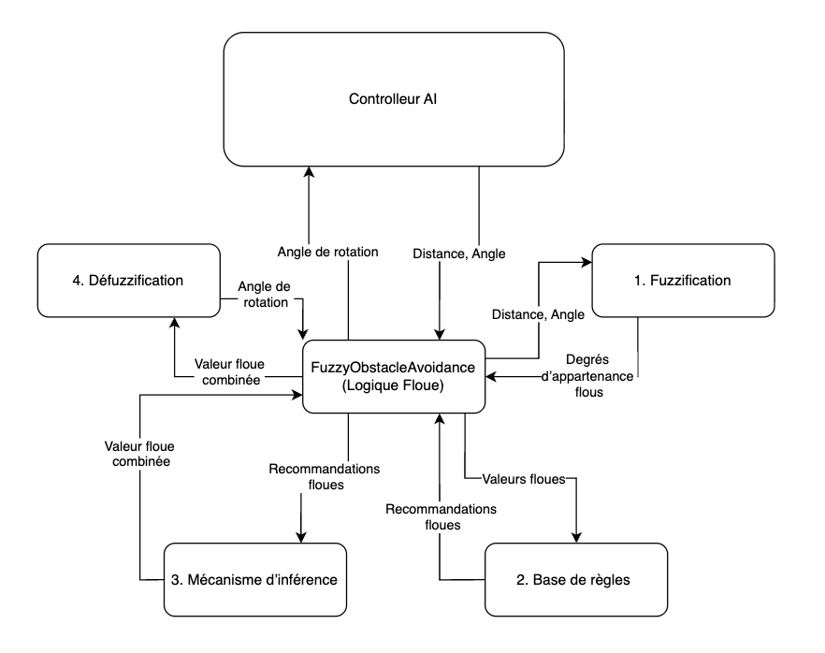
Logique floue

Slide 20
Logique floue
Justification du choix :
Éviter obstacles aléatoires, chaque labyrinthe différent → pas possible de hardcode
If/Else (Classique) → mouvements trop secs, peu naturels
Logique floue → décisions graduelles, ex. : obstacle un peu proche → tourne légèrement

Slide 21
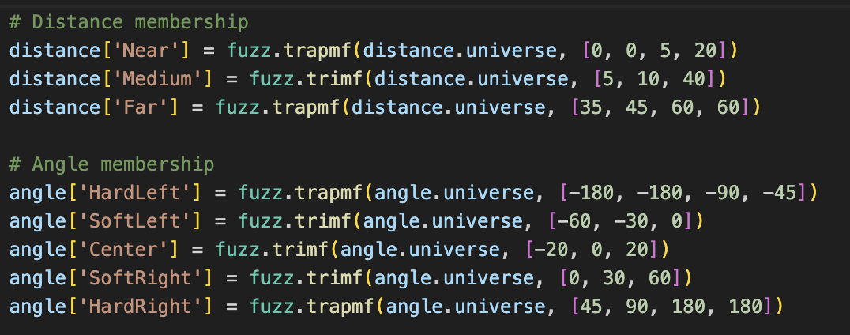
Logique floue
Fuzzification :
Transformer les valeurs réelles (distance et angle) en degrés d’appartenance flous
Champ de vision limité à [-90, 90]
Entrées :
Distance entre le joueur et obstacle Angle du joueur vers l’obstacle
Sorties : Degrés d’appartenance flous pour chaque catégorie (variables linguistiques)
Distance : Near, Medium, Far Angle : HardLeft, SoftLeft, Center, SoftRight, HardRight

Slide 22
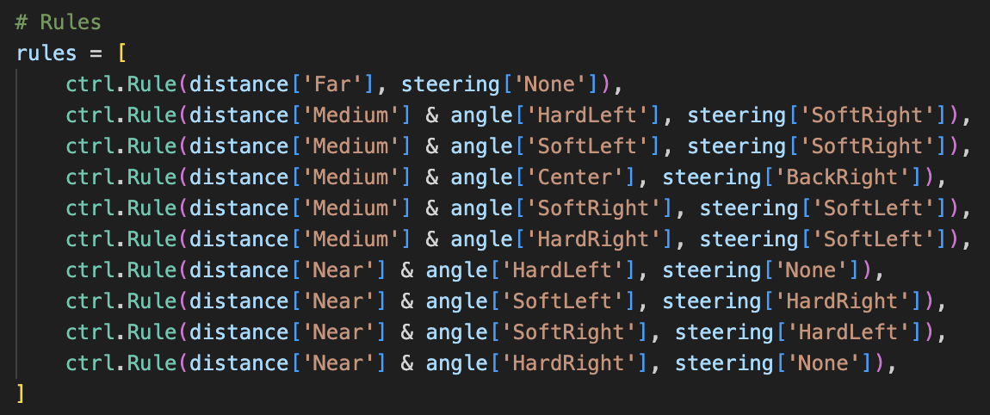
Logique floue
Base de règles :
Contient toutes les règles qui déterminent le comportement du joueur pour éviter les obstacles
Entrées : Valeurs floues
Sorties : Recommandations floues pour le Steering (ex. SoftLeft, HardRight, None, BackLeft)

Slide 23
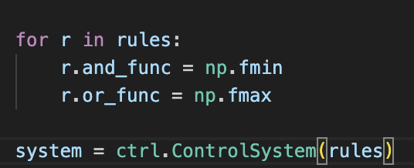
Logique floue
Mécanisme d’inférence :
Combiner toutes les règles floues pour produire un résultat flou global
Entrées : Recommandations floues de chaque règle
Sorties :Valeur floue combinée pour le Steering

Slide 24
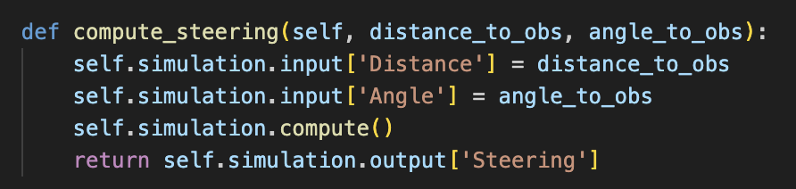
Logique floue
Défuzzification:
Transformer la valeur floue combinée en angle à appliquer au vecteur de mouvement du joueur
Entrées : Valeur floue combinée pour le Steering
Sorties : Angle concret de rotation

Slide 25
Logique floue
Évaluation des performances :
Le joueur doit éviter les obstacles
Les critères d’évaluation :
Nombre de collisions sur un parcours prédéfini
Fluidité des mouvements : variation trop brusque de direction = mauvais
Temps pour atteindre la sortie : doit rester raisonnable

Slide 26
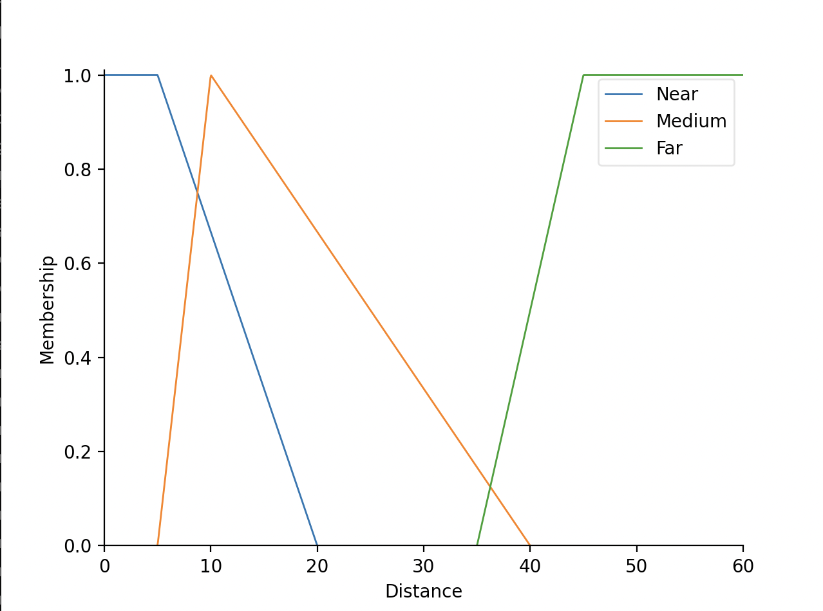
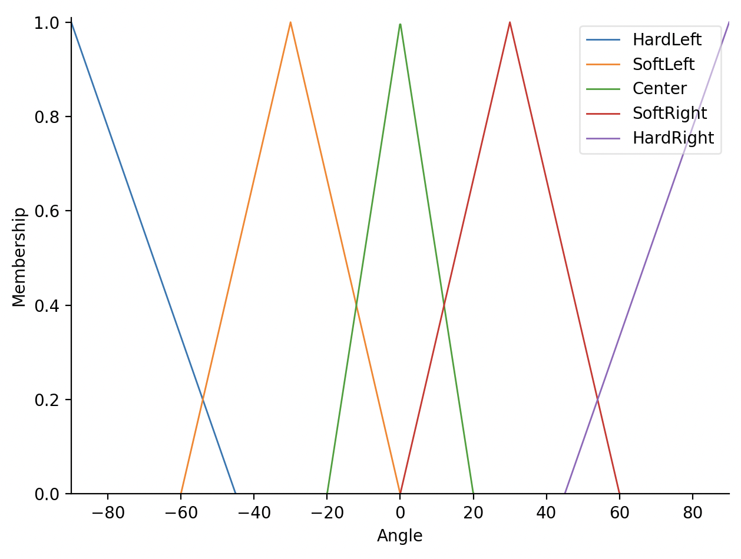
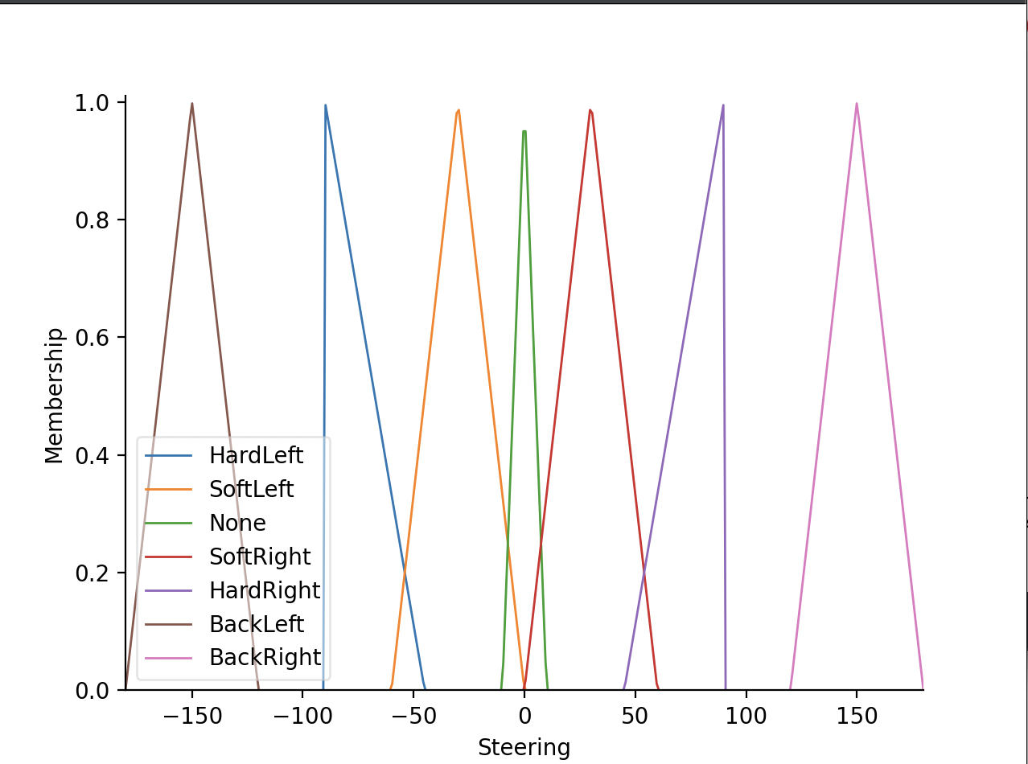
Logique floue

Slide 27
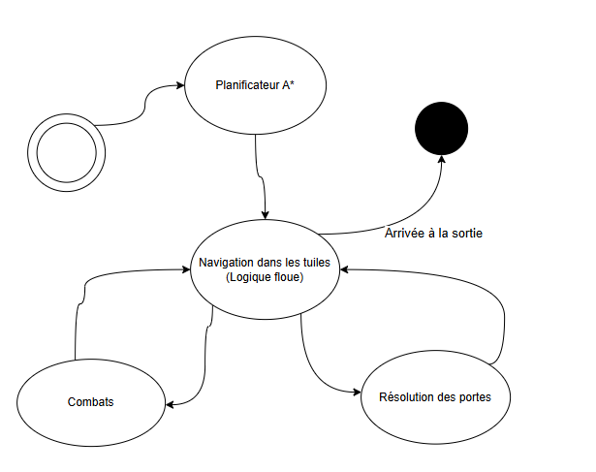
Contrôleur AI
Machine à états finis

Slide 28
Démonstration

Slide 29
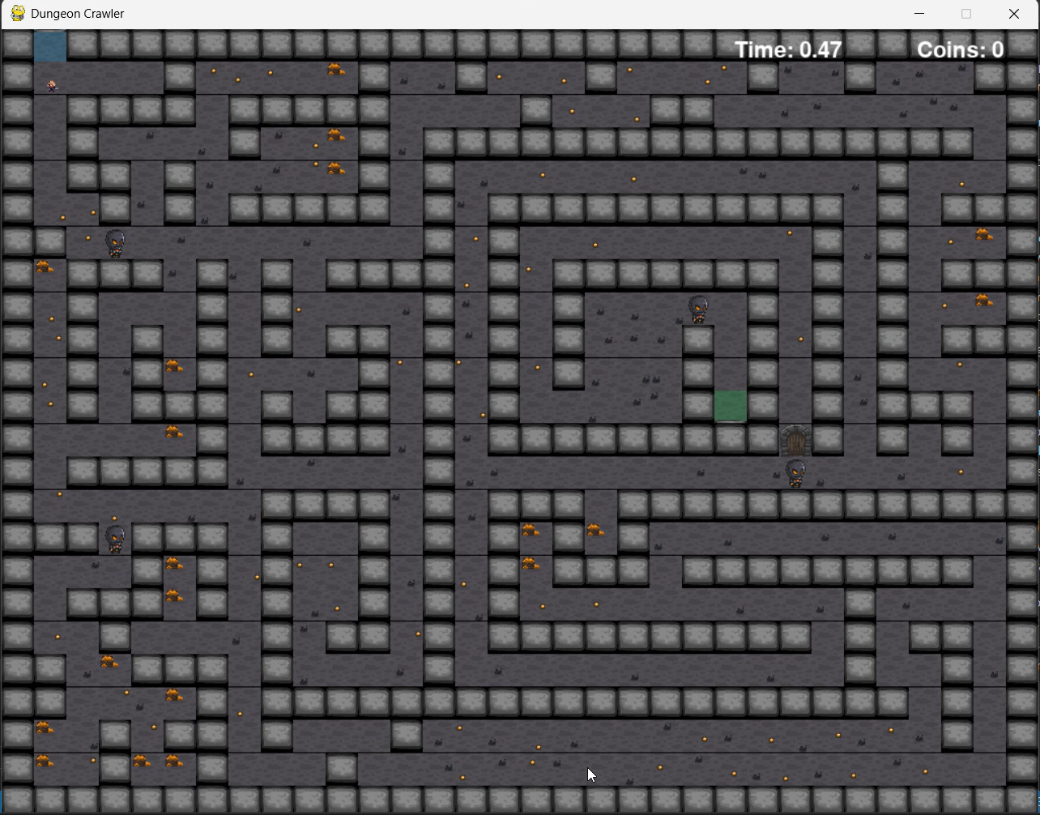
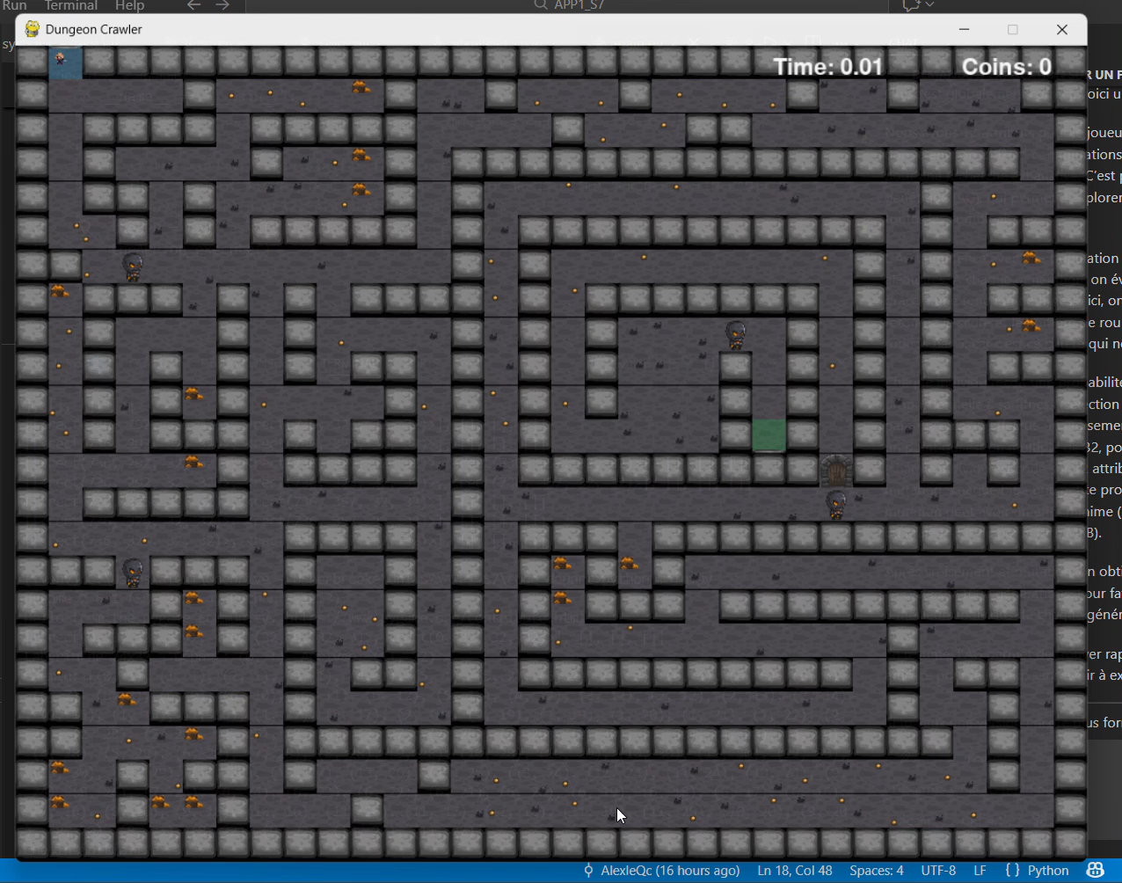

Slide 30
Conclusion et recommandations
Synthèse du projet
Agent Intelligent: Conception d'une IA complète capable de naviguer (A*), de raisonner (Prolog), de s'adapter biologiquement (AG) et de contourner les obstacles (Logique floue).
Polyvalence technique : Maîtrise et intégration de quatre techniques d’IA (Recherche de chemin, Système expert, Algorithmes évolutionnaires et Logique floue).
Recommandations
Progression de la difficulté : Ajuster l'ordre des défis pour une courbe d'apprentissage plus logique (ex: porte Prolog avant les obstacles dynamiques de logique floue).
Gestion des obstacles: Optimiser l’ajout aléatoire des obstacles pour permettre au joueur de passer à tout coup.
Amélioration de l’algorithme génétique : Le point de croisement choisi uniquement à des positions multiples de la taille d’un attribut (modulo nbits).

Slide 31
Questions

